Slide 1


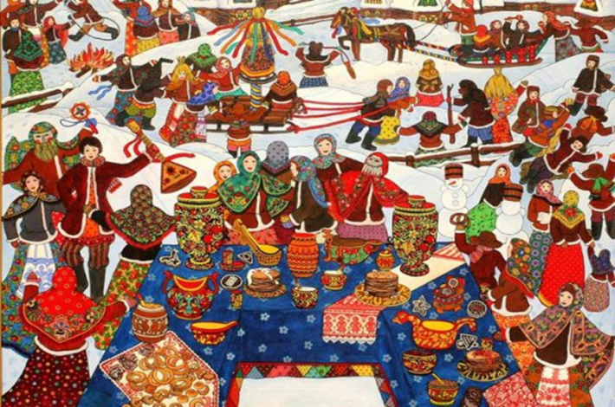
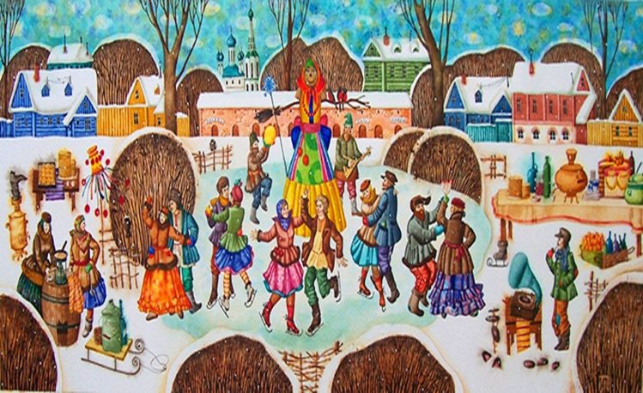
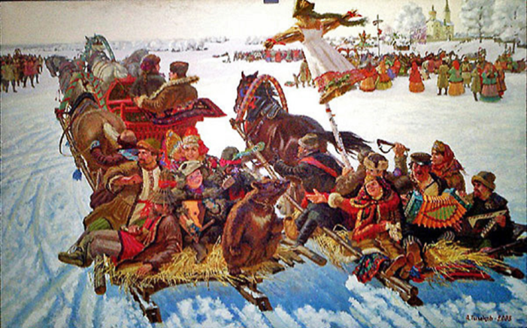
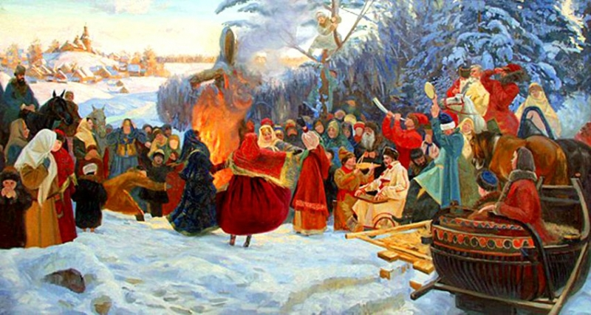

Slide 2



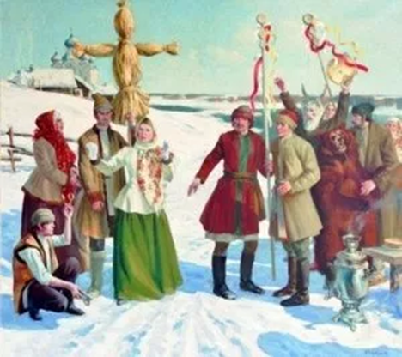

Slide 3

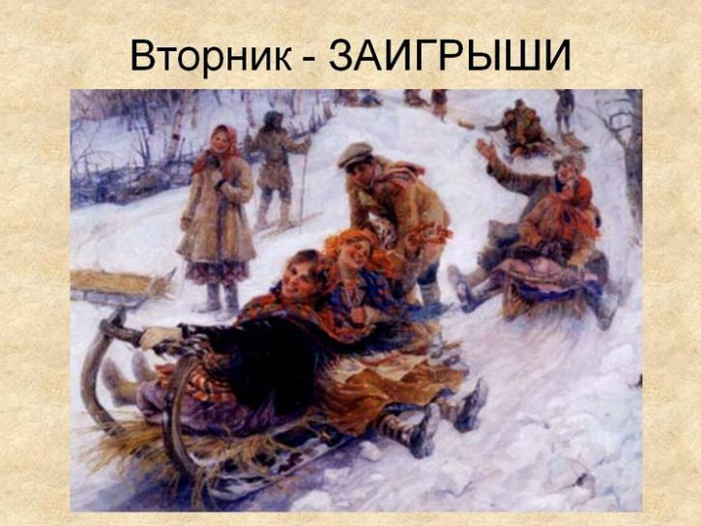
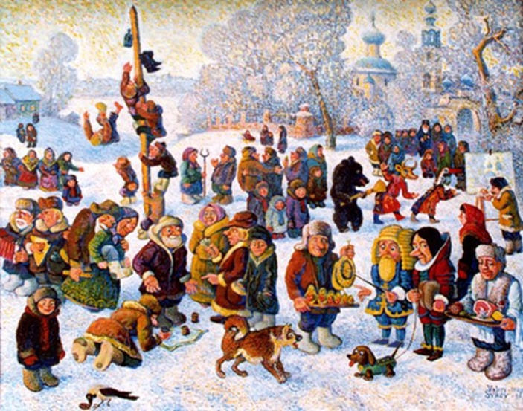

Slide 4


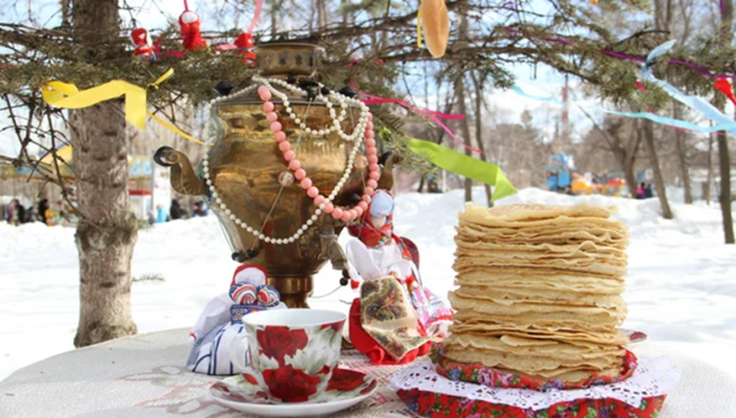

Slide 5



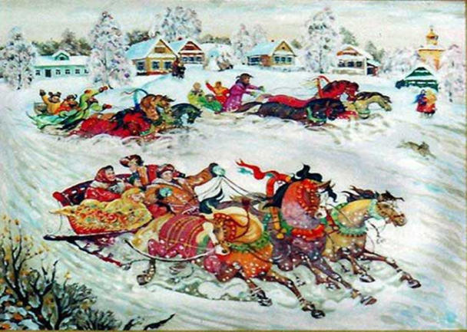
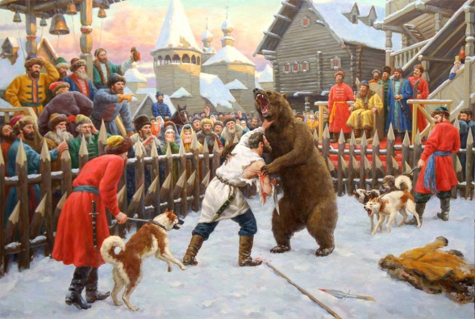
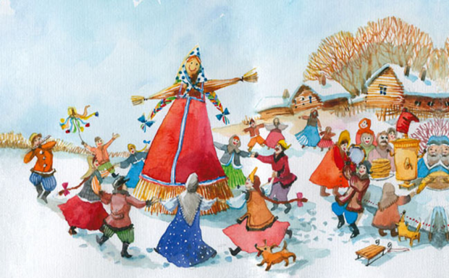

Slide 6

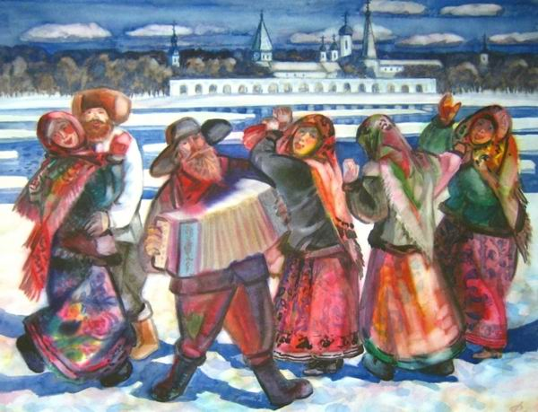

Slide 7

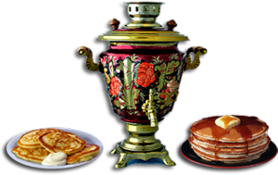
Он круглый и румяный,
Его любят со сметаной,
И с вареньем и с медком,
Вкус его нам всем знаком.
блин

Slide 8
Стоит медный великан,
А под ним пустой стакан.
Пышет пар, блины шкварчат,
Все стакан налить хотят.
Сапогом нагоним жар.
Перед нами...
самовар

Slide 9
Заря – зареница
Красная девица,
Травку выпускает,
Снег, сосульки тают
Весна

Slide 10


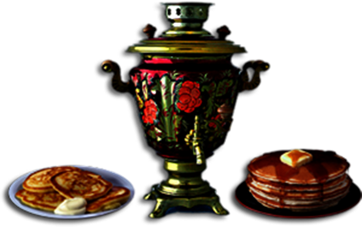
Появился из-под снега,
Увидал кусочек неба.
Самый первый, самый нежный,
Чистый маленький……

Slide 11

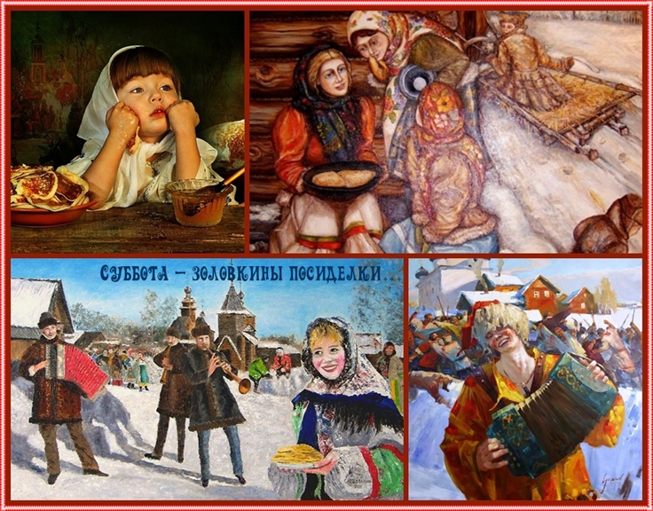

Slide 12

